Slide 1
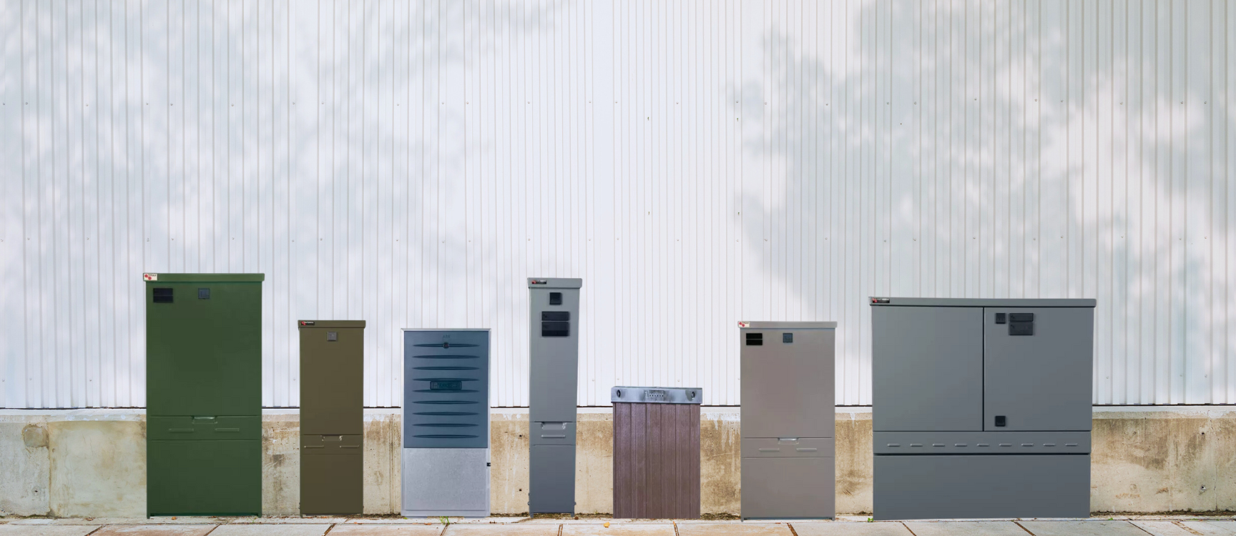
Kabelskab – Introduktion
Metalkasse uden bund
Låger foroven og forneden
Placering nær boliger/offentlige installationer
Kaldes også 'gravsten'
Notes:
Kabelskabet er i sig selv bare en metalkasse med 4 sider, en top men INGEN bund, således at man kan føre kabler til og fra kabelskabet.
På fronten er der en låge foroven og forneden samt et midterstykke.
Den sorte streg på siden af kabelskabet, angiver den dybde kabelskabet bliver gravet ned - altså jordhøjden. I bunden af skabet ses ofte nogle metalben, som fikserer kassen bedre.
Kabelskabene placeres i nærheden af boliger og sættes gerne så de ikke står i vejen, hvis muligt.
De kan også stå ved offentlige installationer, som fx lysmaster el.lign.
Grundet deres firkantede form, kaldes de også i daglig tale for en “Gravsten”.
Kabelskabet har tidligere kunnet oplåses med en normal nøgle, men på de nyere kabelskabe anvendes en trekantsnøgle.

Slide 2
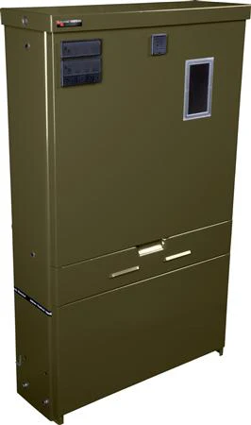
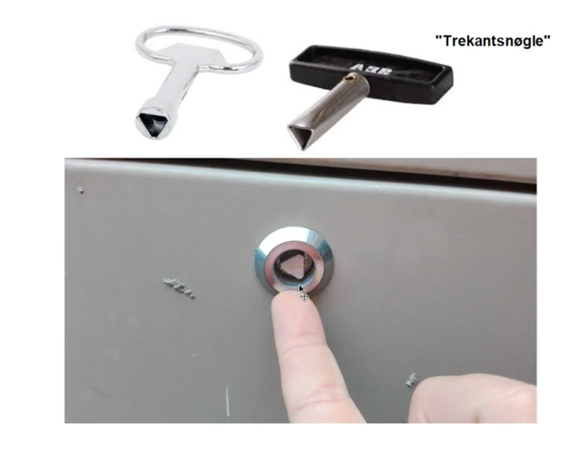
Opbygning
Sort streg angiver jordniveau
Består ofte af låge foroven og neden samt et midterstykke
Nyere skabe oplåses med ”Trekantsnøgle”

Slide 3
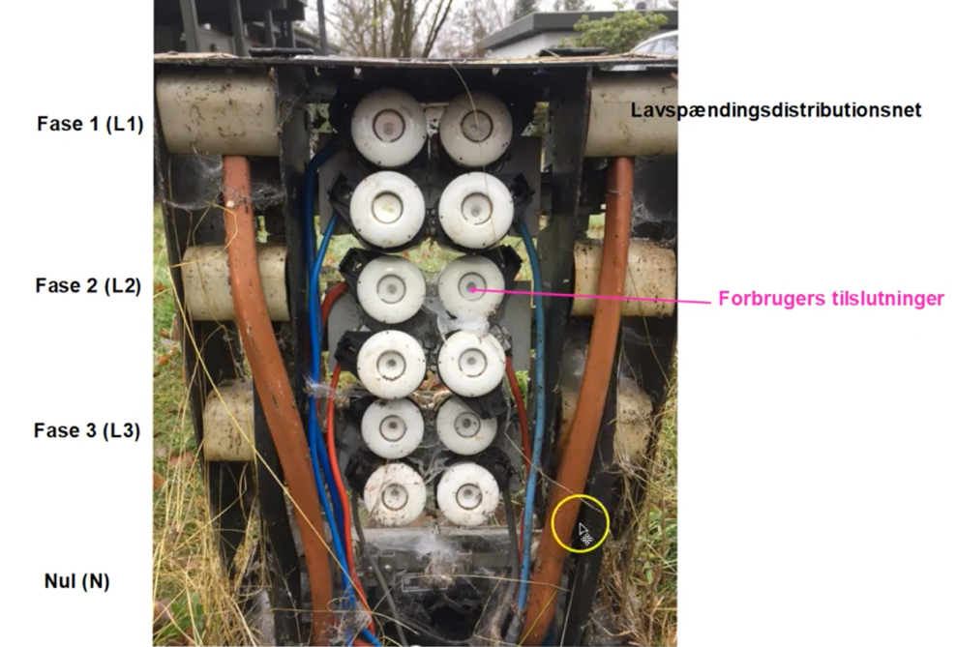
Funktion
Distributionskabel 3 kobberskinner til L1, L2, L3
Nulskinne i bunden
Ringforbindelse fra distributionsnet
Typisk kabel fra distributionsnettet
  4x150 mm² Alu
  Forbrugeren

Slide 4
Stik-sikringer og tilkobling
Afgrening ved flere udgange
Forbrugere tilsluttes via sikringer
  Skal først meldes til forsyningsselskabet før ændringer
Samme placering for hver fase
Antal sikringer = antal forbrugere

Slide 5
Stik-sikringer og tilkobling
Sikringer sidder på faser
Nul har ingen sikringer
Nul må ikke afbrydes alene (60364)
  Må ikke sikres!

Slide 6
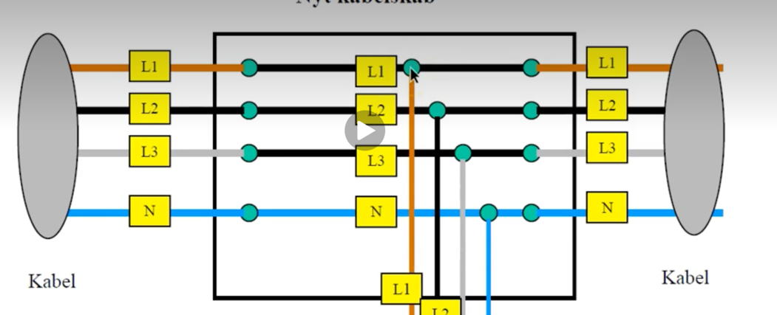
Farvekoder
Nye: brun, sort, grå
Ældre: blå, rød, grå
Nul: blå/sort afhængig af alder
Faser kan være omvendt rækkefølge

Slide 7
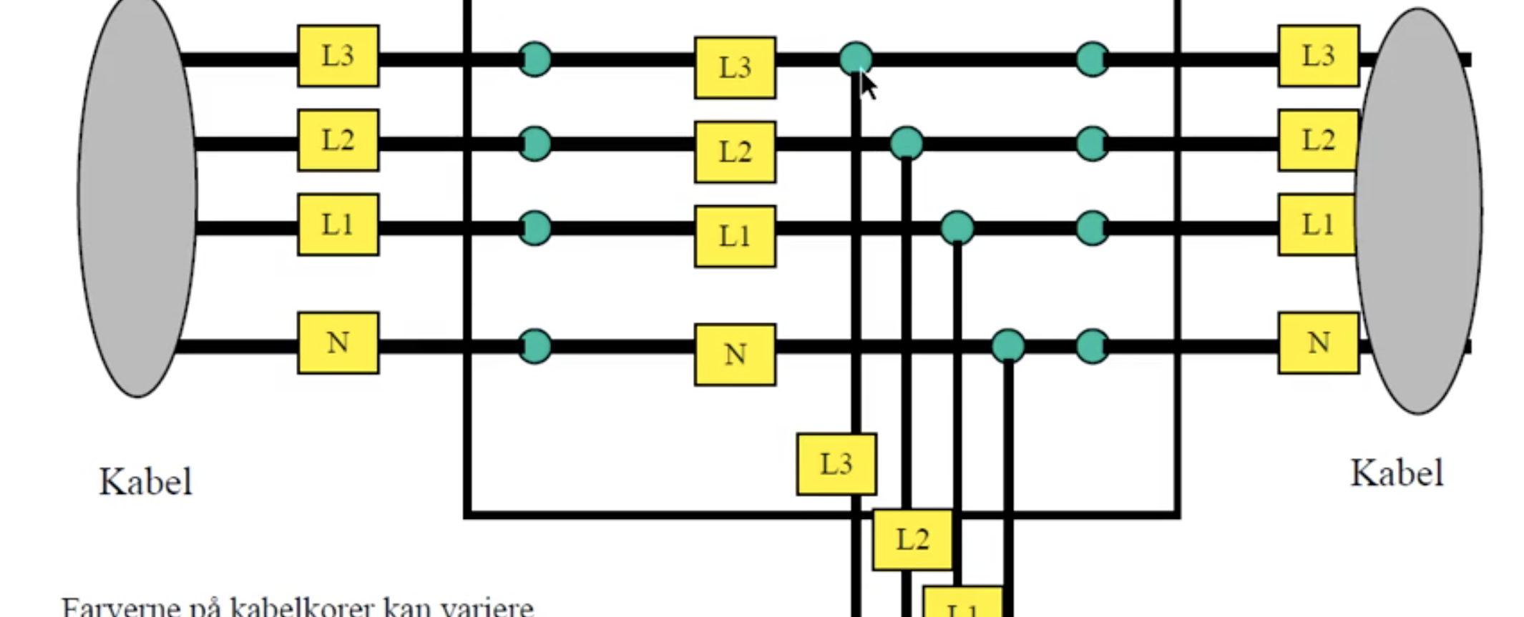
Nye vs gamle kabelskabe
Nyt: efter 1. jan 2004
Gammelt: før 2004
Bevar gamle farvekoder ved indsløjfning
Tilpas til nyt kabel hvis blandet
Notes:
I ældre Kabelskabe kan man finde faseledninger som ikke har samme standarder som i dag.
blå - L1
rød - L2
grå - L3
Huskeremse: “Blåbær-rød” (1,3,2??)

Slide 8
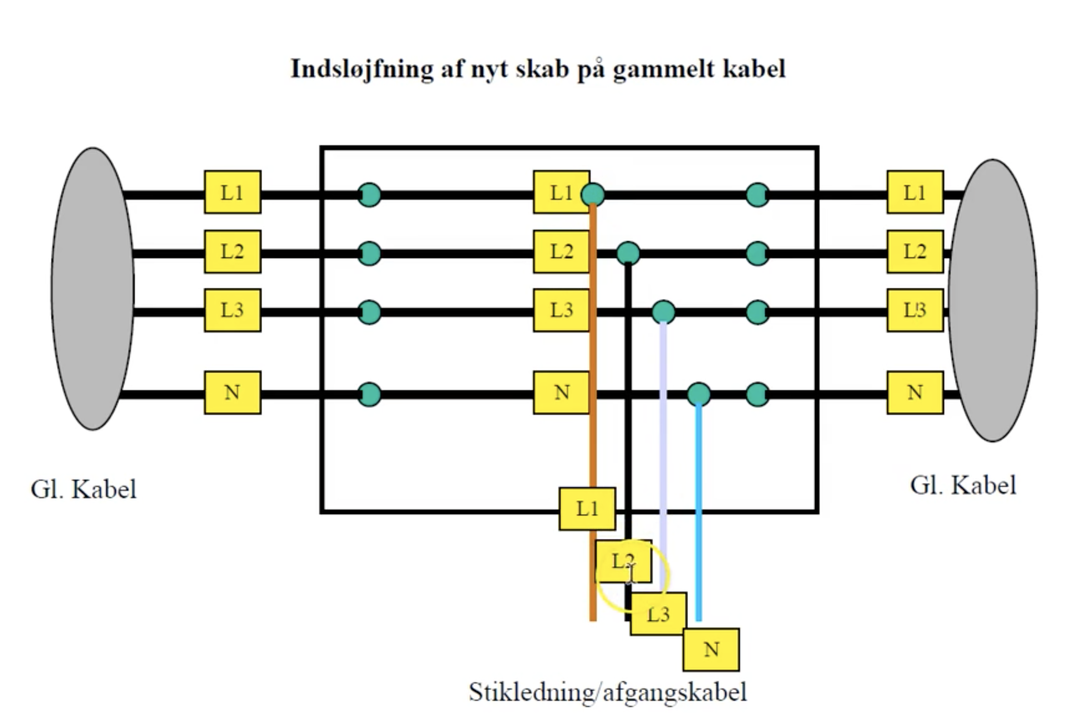

Slide 9
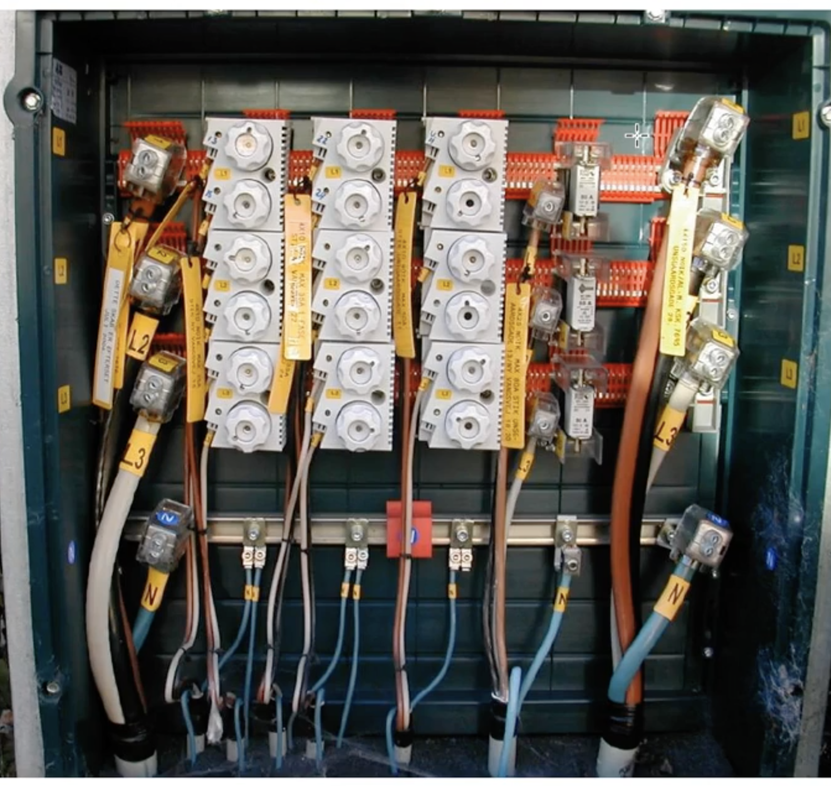
Opmærkning
Gule sedler med info
Krympeopmærkning på ledninger
Mærkning af klemmer og skinner
Strips til organisering

Slide 10
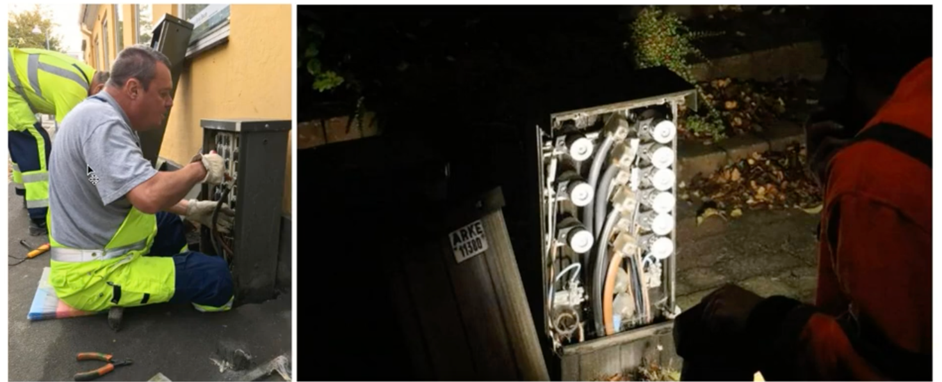
Sikkerhed
Ingen arbejde under spænding uden værnemidler
Handsker, hjelm, dragt, maske
Uden spænding → arbejde tilladt uden PPE

Slide 11
Afprøvning
Visuelt eftersyn før idriftsættelse
Verifikation jf. 60364 og §75
Måling før sammenkobling
Sikre korrekt spænding

Slide 12
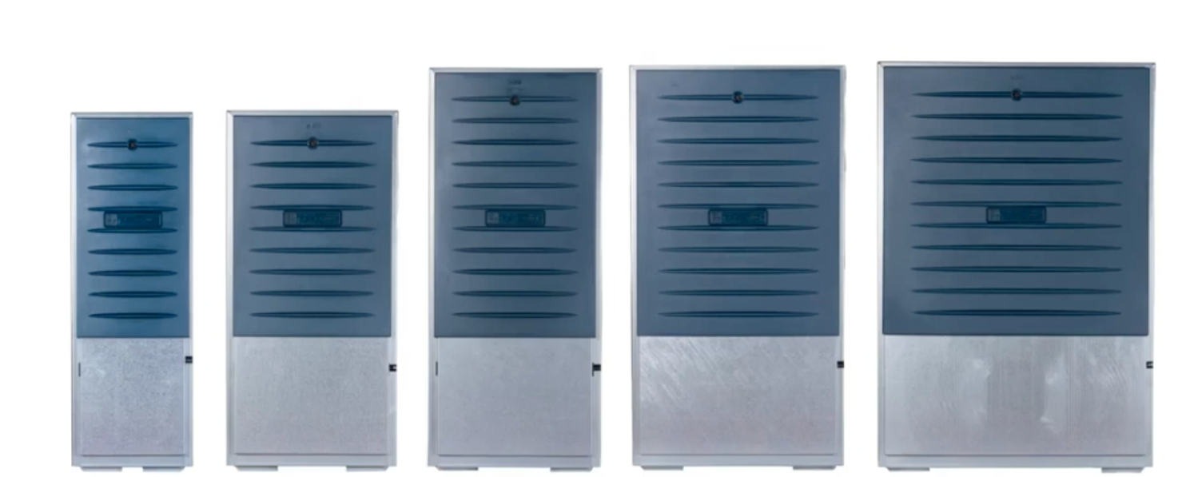
Fremtidens kabelskab
Kabeldon CDS2000 (ABB)
Mere plast → øget sikkerhed
Lettere til- og afkobling

